Slide 1
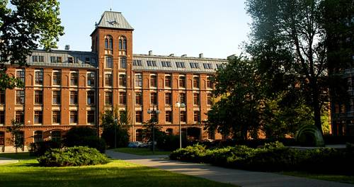
CZY MATEMATYKA MOŻE LECZYĊ RAKA?
Urszula Ledzewicz
Instytut Matematyki, Politechniki Lodzkiej
Notes:
<numer>

Slide 2
STEROWANIE OPTYMALNE

Slide 3
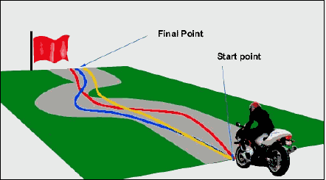
STEROWANIE OPTYMALNE

Slide 4
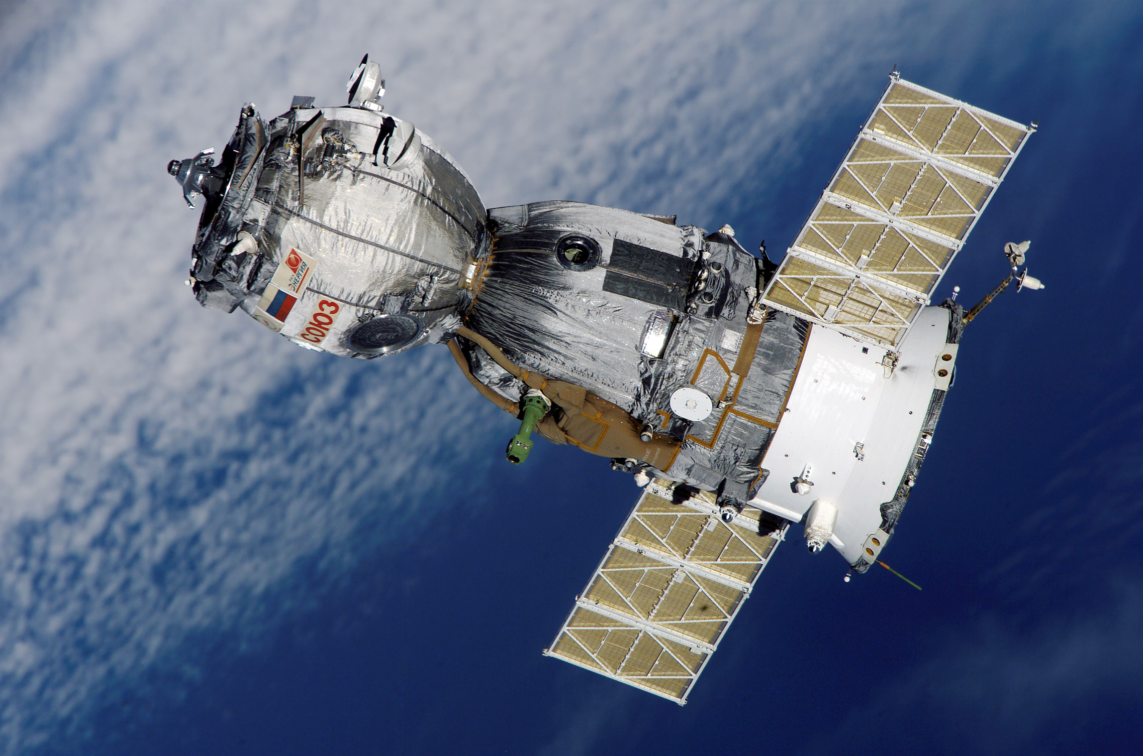
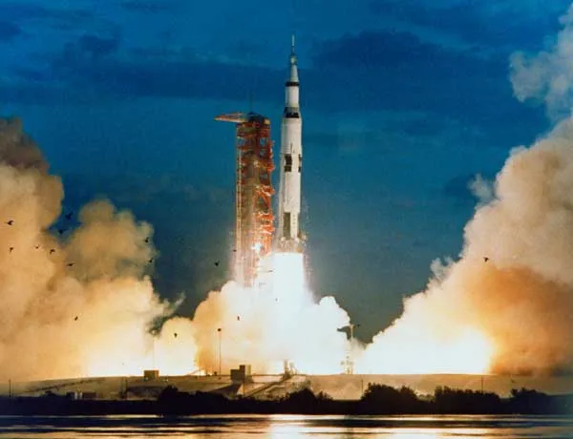
STEROWANIE OPTYMALNE JAKO DYSCYPLINA
LATA 50-TE
PROGRAMY LOTOW KOSMICZNYCH W ZSRR I USA

Slide 5

INNE ZASTOSOWANIA
LOTNICTWO (AUTOPILOT)

Slide 6

INNE ZASTOSOWANIA
FINANSE, INVESTYCJE

Slide 7
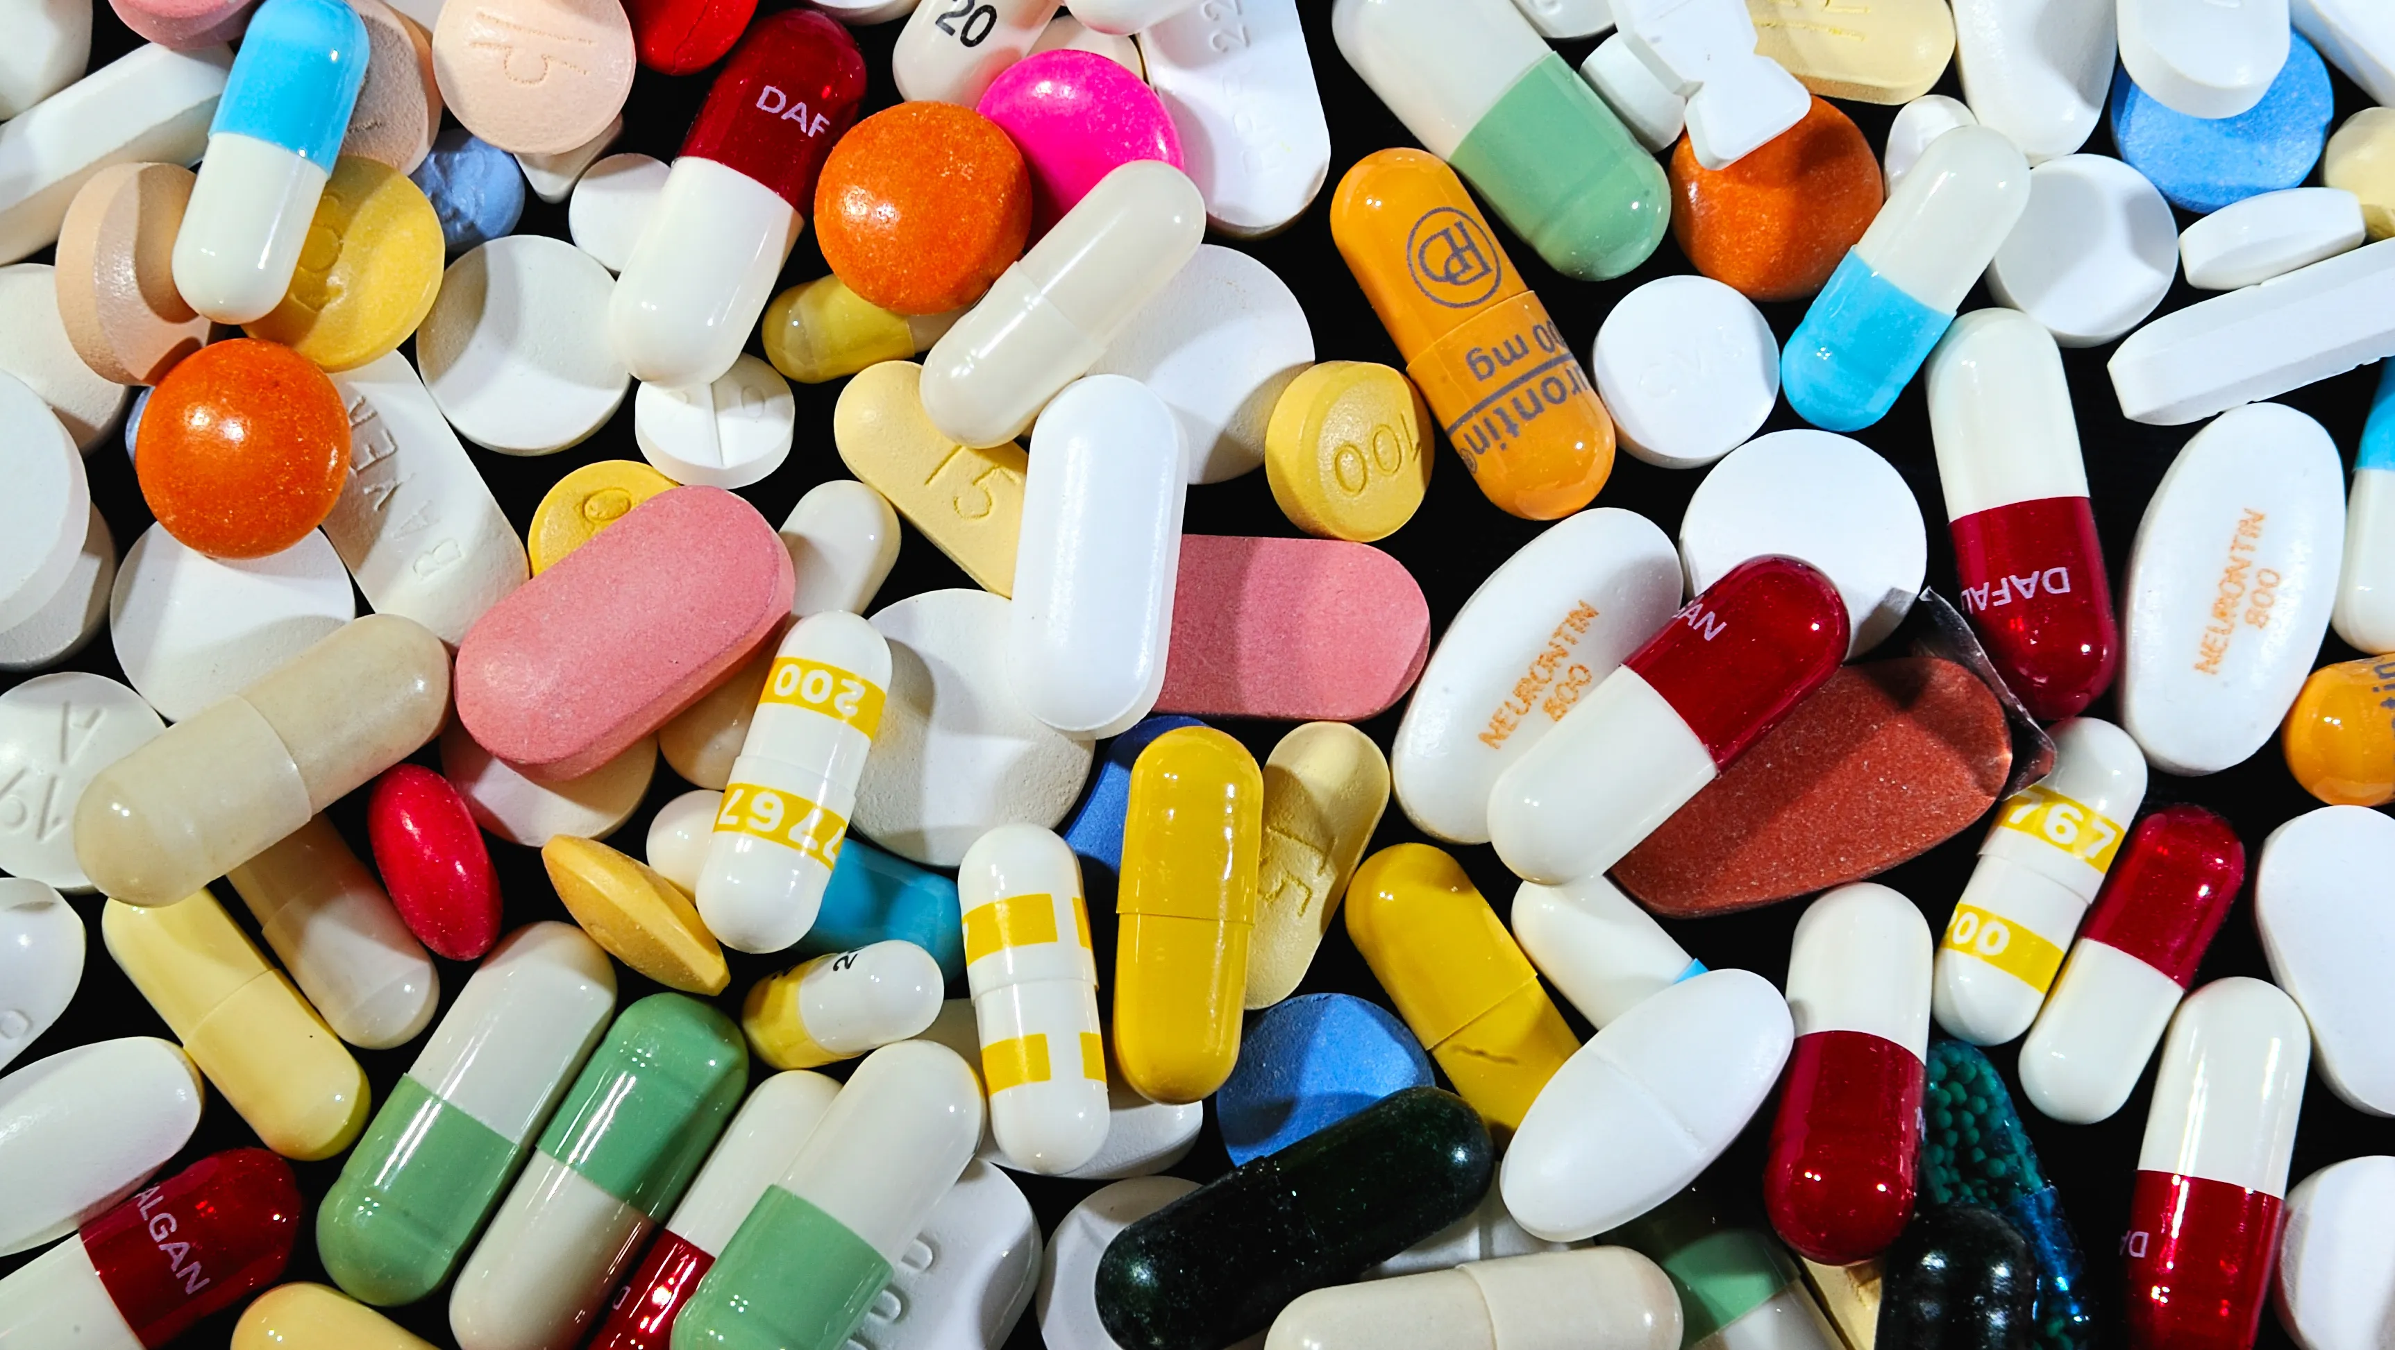
INNE ZASTOSOWANIA
MEDYCYNA

Slide 8
MEDYCYNA – DAWKOWANIE LEKÓW
GŁÓWNE PYTANIA
ILE ? (dawka)
JAK CZĘSTO? (czas)
W JAKIEJ KOLEJNOŚCI? (w terapii łączonej)
“WIĘCEJ TO NIEKONIECZNIE LEPIEJ”

Slide 9
FAZY ROZWOJU GUZA

Slide 10
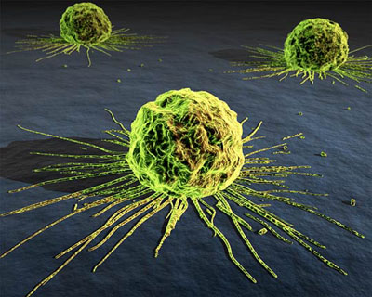
I Faza – Wzrost Nienaczyniowy
Początkowo (1- 3 mm) rosnący guz otrzymuje wystarczająco tlenu i pozywienia od układu krwionośnego organizmu
Scientific American, 2003
Notes:
<numer>

Slide 11
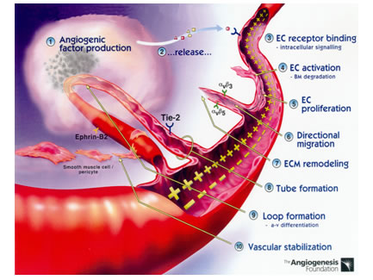
II Faza – Angiogeneza
gr. angeion=naczynie
genesis = tworzenie
Guz wytwarza swój własny system unaczynienia, który łączy się z systemem krwionośnym organizmu
Notes:
<numer>

Slide 12
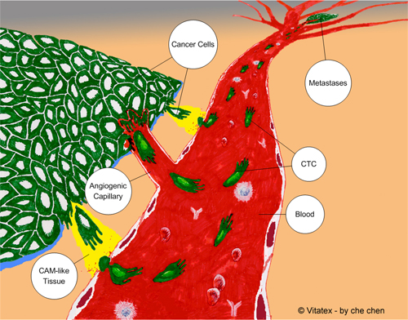
III Faza – Metastaza
(gr. meta = zmiana
stasis = stan)
komórki rakowe odrywają się od guza i wykorzystując system krwionośny organizmu przedostają się do innych organów

Slide 13
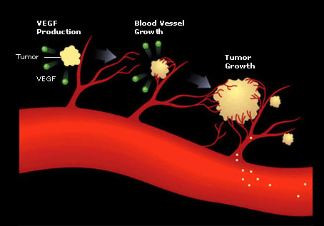
PODSUMOWUJĄC
http://www.gene.com/gene/research/focusareas/oncology/angiogenesis.html
Notes:
<numer>

Slide 14
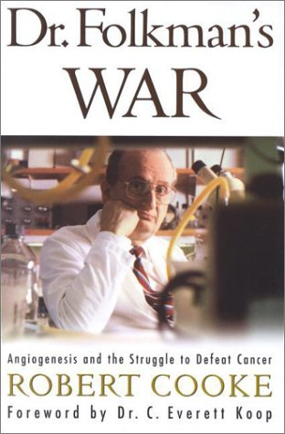
ANTY-ANGIOGENEZA GUZA
Judah Folkman, 1972
Powstrzymać wzrost guza przez uniemożliwienie tworzenia i wzrostu unaczynienia
(podejście pośrednie)
Notes:
<numer>

Slide 15
ANTY-ANGIOGENEZA GUZA
Judah Folkman, 1972
Powstrzymać wzrost guza przez uniemożliwienie tworzenia i wzrostu unaczynienia
(podejście pośrednie)
Terapia “odporna na odporność”
Notes:
<numer>

Slide 16
ANTY-ANGIOGENEZA GUZA
Judah Folkman, 1972
Powstrzymać wzrost guza przez uniemożliwienie tworzenia i wzrostu unaczynienia
(podejście pośrednie)
Terapia “odporna na odporność”
Leki anty-angiogeniczne: grupa inhibitorów (leki biologiczne, n.p. endostatin)
Notes:
<numer>

Slide 17
ANTY-ANGIOGENEZA GUZA
Judah Folkman, 1972
Powstrzymać wzrost guza przez uniemożliwienie tworzenia i wzrostu unaczynienia
(podejście pośrednie)
Terapia “odporna na odporność”
Leki anty-angiogeniczne: grupa inhibitorów (leki biologiczne, n.p. endostatin)
Koszt i skutki uboczne
Notes:
<numer>

Slide 18
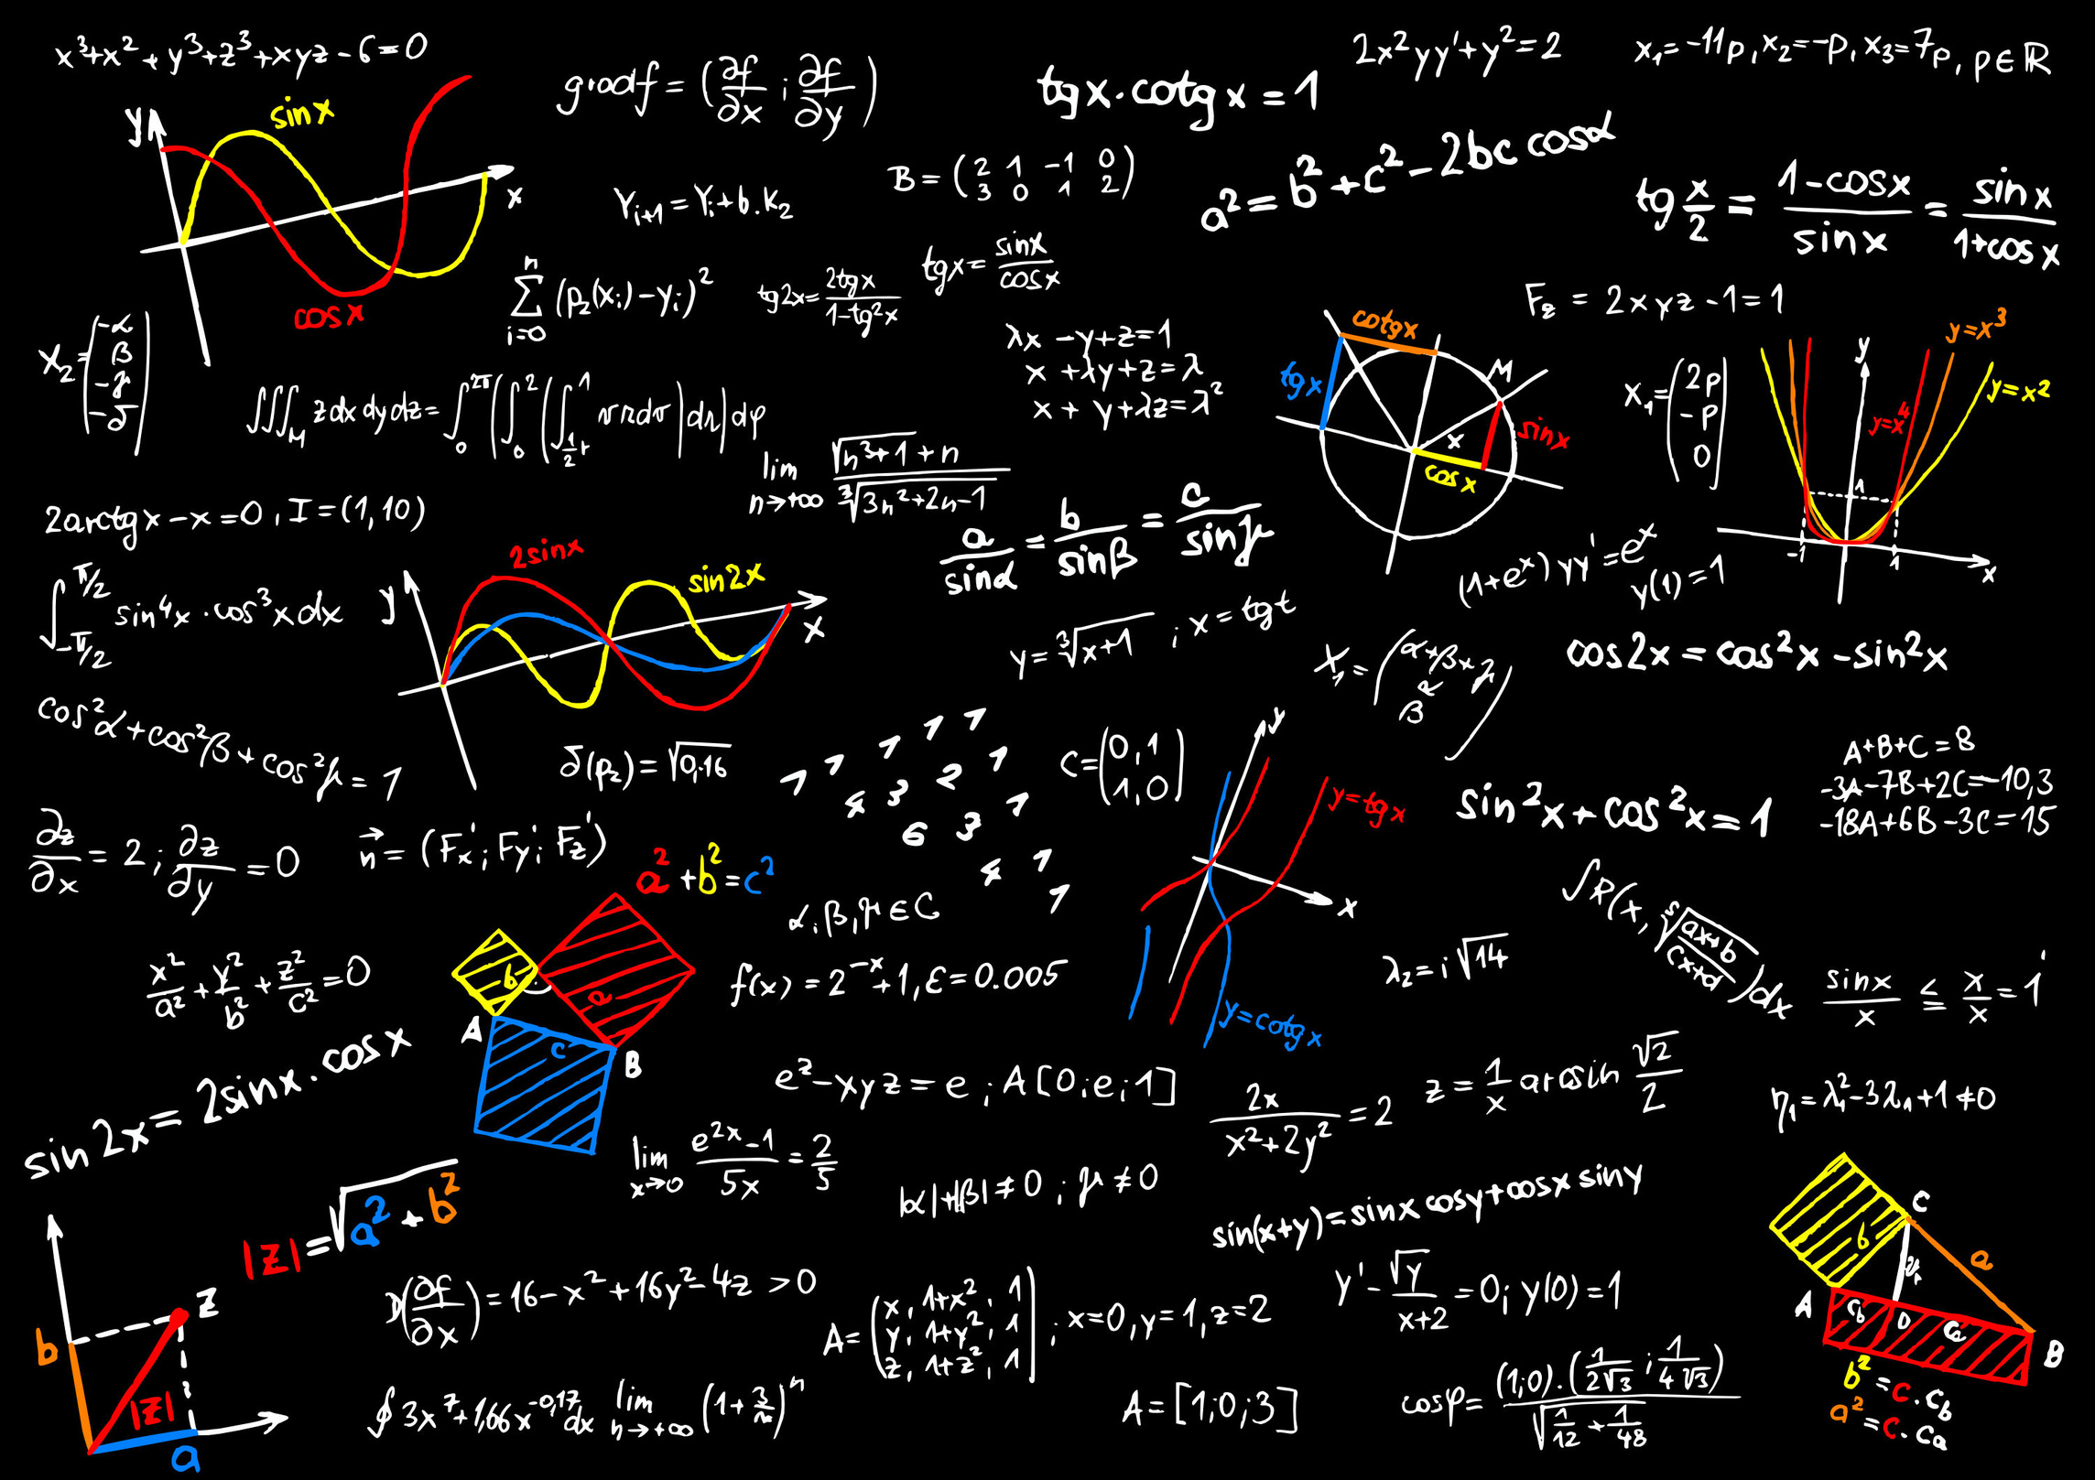
TROCHĘ MATEMATYKI

Slide 19

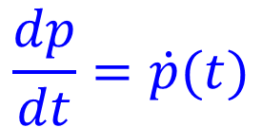
KONSTRUKCJA MODELU
TRZEJ GŁÓWNI “GRACZE”
- objętość guza
- miara zmian (wzrost lubmalenia guza)
Notes:
<numer>

Slide 20

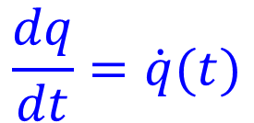
KONSTRUKCJA MODELU
TRZEJ GŁÓWNI “GRACZE”
- objętość guza
- miara zmian (wzrost lub malenia guza)
- unaczynienie guza
- miara zmian unaczynienia
Notes:
<numer>

Slide 21

KONSTRUKCJA MODELU
TRZEJ GŁÓWNI “GRACZE”
- objętość guza
- miara zmian (wzrost lub malenia guza)
- unaczynienie guze
- miara zmian unaczynienia
- dawka leku anty-angiogenicznego
Notes:
<numer>

Slide 22
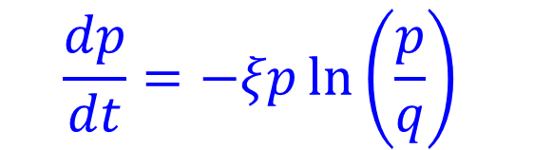
FUNKCJE WZROSTU
wzrost Gompertzialny
ξ – dodatni współczynnik
Notes:
<numer>

Slide 23

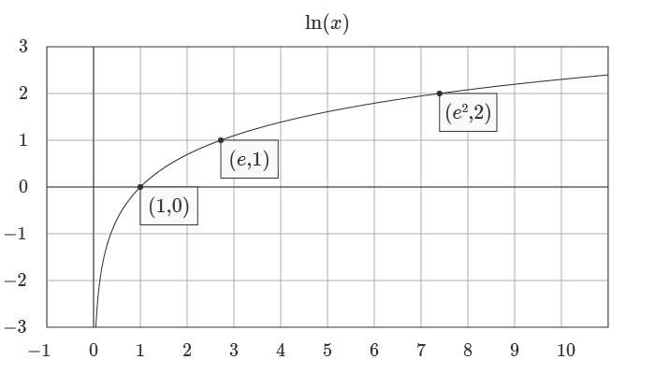
FUNKCJE WZROSTU
wzrost Gompertzialny
ξ – dodatni współczynnik
Notes:
<numer>

Slide 24
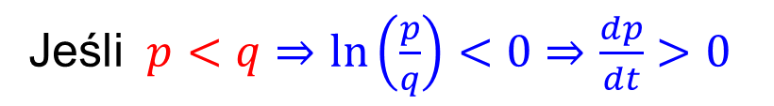
FUNKCJE WZROSTU
wzrost Gompertzialny
ξ – dodatni współczynnik
guz rośnie
Notes:
<numer>

Slide 25
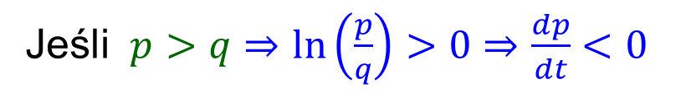
FUNKCJE WZROSTU
wzrost Gompertzialny
ξ – dodatni współczynnik
guz rośnie
guz maleje
Notes:
<numer>

Slide 26
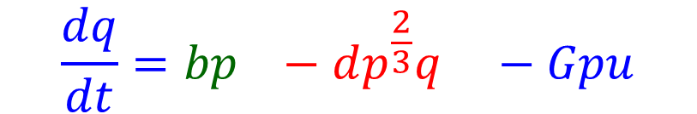
RÓWNANIE UNACZYNIENIA
Notes:
<numer>

Slide 27
RÓWNANIE UNACZYNIENIA
STYMULACJA
wzrost unaczynienia
proporcjonalny do
rozmiarów guza
Notes:
<numer>

Slide 28
RÓWNANIE UNACZYNIENIA
STYMULACJA
wzrost unaczynienia
proporcjonalny do
rozmiarów guza
INHIBICJA
sygnały z powierzchni
guza kurczące
unaczynienie
Notes:
<numer>

Slide 29
RÓWNANIE UNACZYNIENIA
INHIBICJA
unaczynienia
przy użyciu leku
STYMULACJA
wzrost unaczynienia
proporcjonalny do
rozmiarów guza
INHIBICJA
sygnały z powierzchni
guza kurczące
unaczynienie
Notes:
<numer>

Slide 30




PARAMETRY MODELU
[Hahnfeldt,Panigrahy,Folkman, Hlatky], Cancer Research, 1999
wyznaczoni biologicznie
przez wszczepienie raka
płuc laboratoryjnym myszom
Notes:
<numer>

Slide 31
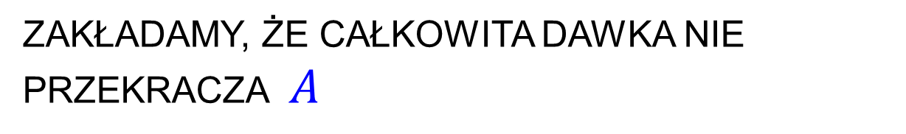
OGRANICZENIE CAŁKOWITEJ DAWKI
ZAKŁADAMY, ŻE CAŁKOWITA DAWKA NIE PRZEKRACZA
Notes:
<numer>

Slide 32
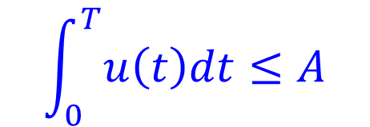
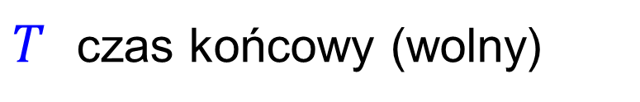
OGRANICZENIE CAŁKOWITEJ DAWKI
ZAKŁADAMY, ŻE CAŁKOWITA DAWKA NIE PRZEKRACZA
$\int_{0}^{T}{u\left(t\right)dt≤A}$
czas końcowy (wolny)
Notes:
<numer>

Slide 33
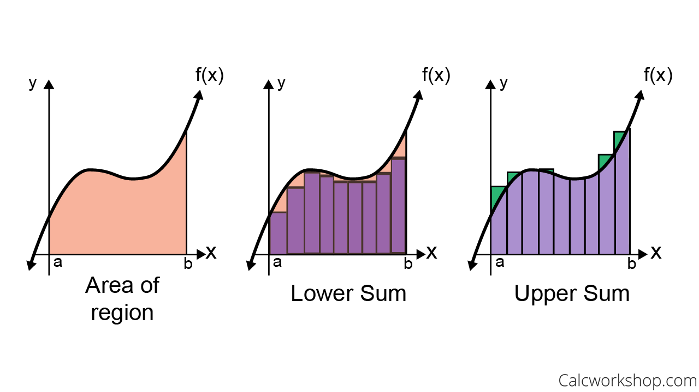
OGRANICZENIE CAŁKOWITEJ DAWKI
ZAKŁADAMY, ŻE CAŁKOWITA DAWKA NIE PRZEKRACZA
$\int_{0}^{T}{u\left(t\right)dt≤A}$
czas końcowy (wolny)
Notes:
<numer>

Slide 34

CEL TERAPII
Minimalizacja guza pod koniec terapii
$p\left(T\right)→min$

Slide 35
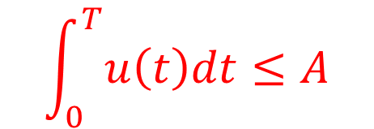
CEL TERAPII
Minimalizacja guza pod koniec terapii
$p\left(T\right)→min$
Ograniczenie objawów ubocznych
$\int_{0}^{T}{u\left(t\right)dt≤A}$

Slide 36
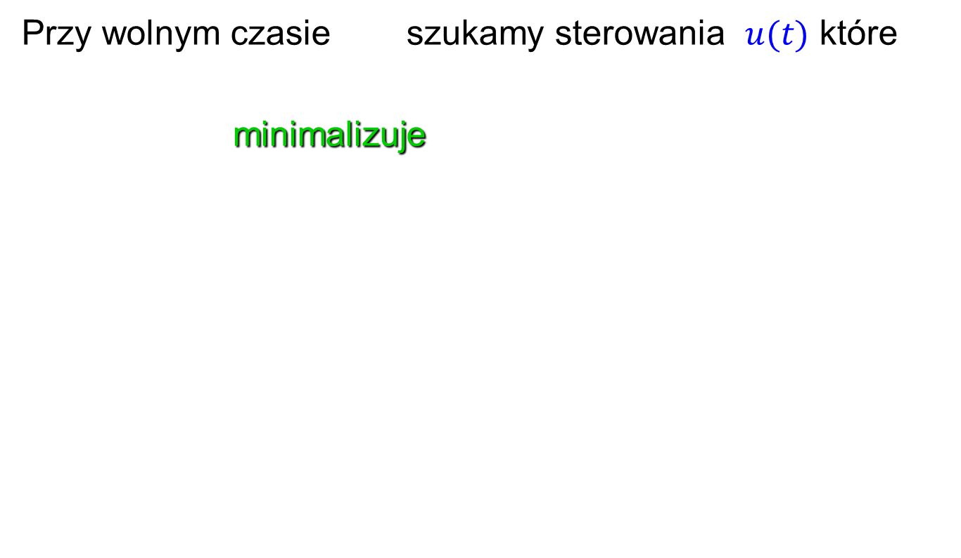


ZADANIE STEROWANIA OPTYMALNEGO
Przy wolnym czasie szukamy sterowania które
minimalizuje
$p\left(T\right)$
Notes:
<numer>

Slide 37
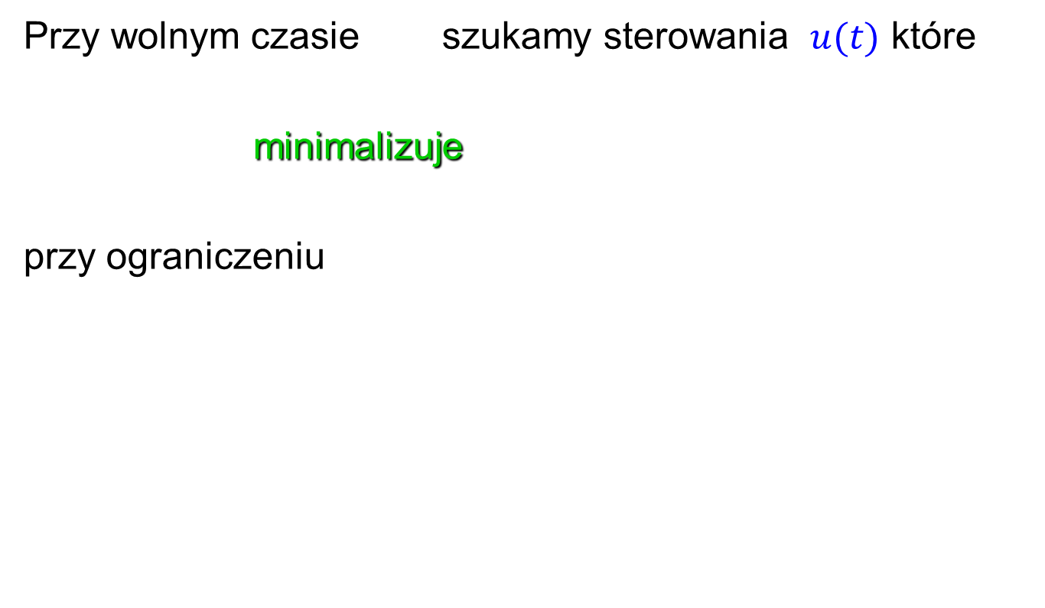
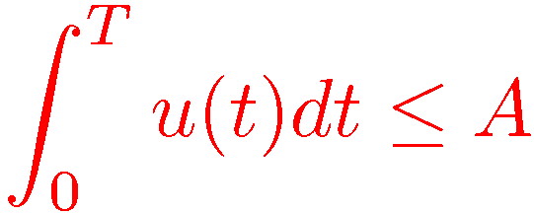
ZADANIE STEROWANIA OPTYMALNEGO
Przy wolnym czasie szukamy sterowania które
minimalizuje
przy ograniczeniu
$p\left(T\right)$
Notes:
<numer>

Slide 38

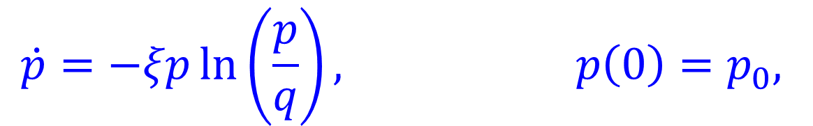
ZADANIE STEROWANIA OPTYMALNEGO
Przy wolnym czasie szukamy sterowania które
minimalizuje
przy ograniczeniu
i spełnionym układzie równań (dynamika)
$p\left(T\right)$
$\overset{´}{p}=−ξpln\left(\frac{p}{q}\right),p\left(0\right)=p_{0},$
Notes:
<numer>

Slide 39


MOŻLIWE ROZWIĄZANIA
sterowania bang-bang
$u_{max}$
$T$
Terapia pełnej dawki
z przerwami

Slide 40

MOŻLIWE ROZWIĄZANIA
sterowania bang-bang
sterowania osobliwe
$u_{max}$
$T$
$T$
Terapia pełnej dawki
z przerwami
Terapia ciągłej infuzji
zmiennych dawek

Slide 41

MAPA ROZWIĄZAŃ OPTYMALNYCH
p
u=0
$u_{max}$
początek terapii
koniec “terapii”
optymalne rozwiązanie
punkt końcowy:minimum p
q
Notes:
<numer>

Slide 42
STEROWANIE OPTYMALNE
pełna dawka
częściowe dawki
zero dawki
warunek początkowy: p₀ = 12,000 q₀ = 15,000
Notes:
<numer>

Slide 43
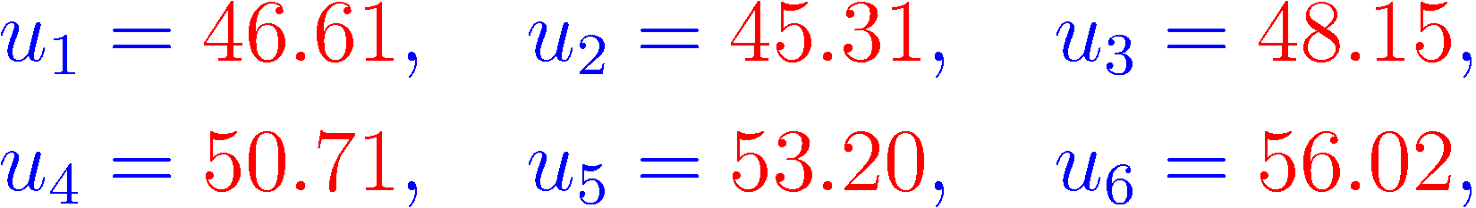
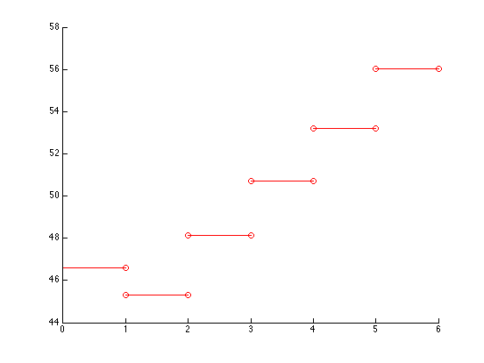
OPTIMALNE DZIENNE DAWKI
Notes:
<numer>

Slide 44
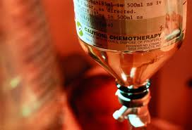
Terapie Łączone

Slide 45
Terapie Łączowe
antyangiogeneza guza jest terapią pośrednią, która nie zabija komórek rakowych
Notes:
<numer>

Slide 46
Terapie Łączowe
antyangiogeneza guza jest terapią pośrednią, która nie zabija komórek rakowych
kiedy terapia się kończy guz odrasta
Notes:
<numer>

Slide 47
Terapie Łączowe
antyangiogeneza guza jest terapią pośrednią, która nie zabija komórek rakowych
kiedy terapia się kończy guz odrasta
dlatego łączymy tę terapię z tradycyjną
- chemo- lub radioterapią, …
Notes:
<numer>

Slide 48
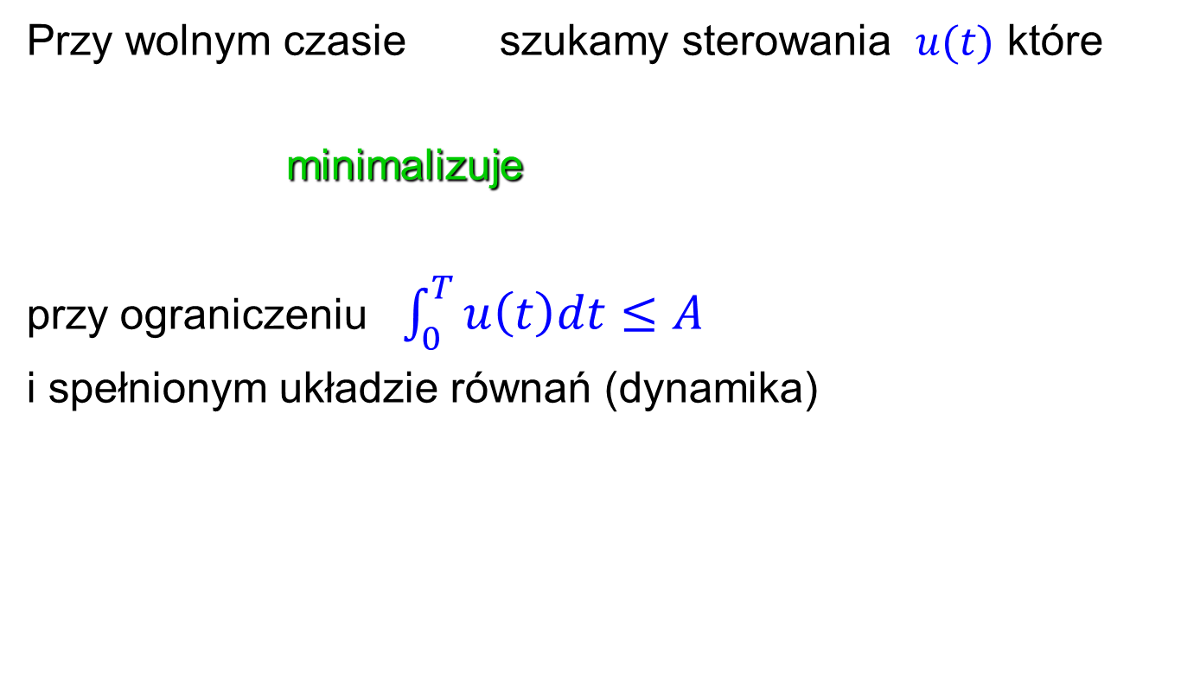
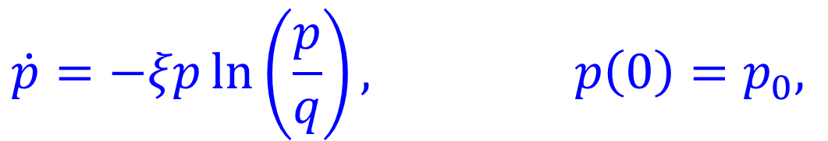
ZADANIE STEROWANIA OPTYMALNEGO
Przy wolnym czasie szukamy sterowania które
minimalizuje
przy ograniczeniu
i spełnionym układzie równań (dynamika)
$p\left(T\right)$
$\overset{´}{p}=−ξpln\left(\frac{p}{q}\right),p\left(0\right)=p_{0},$
Notes:
<numer>

Slide 49
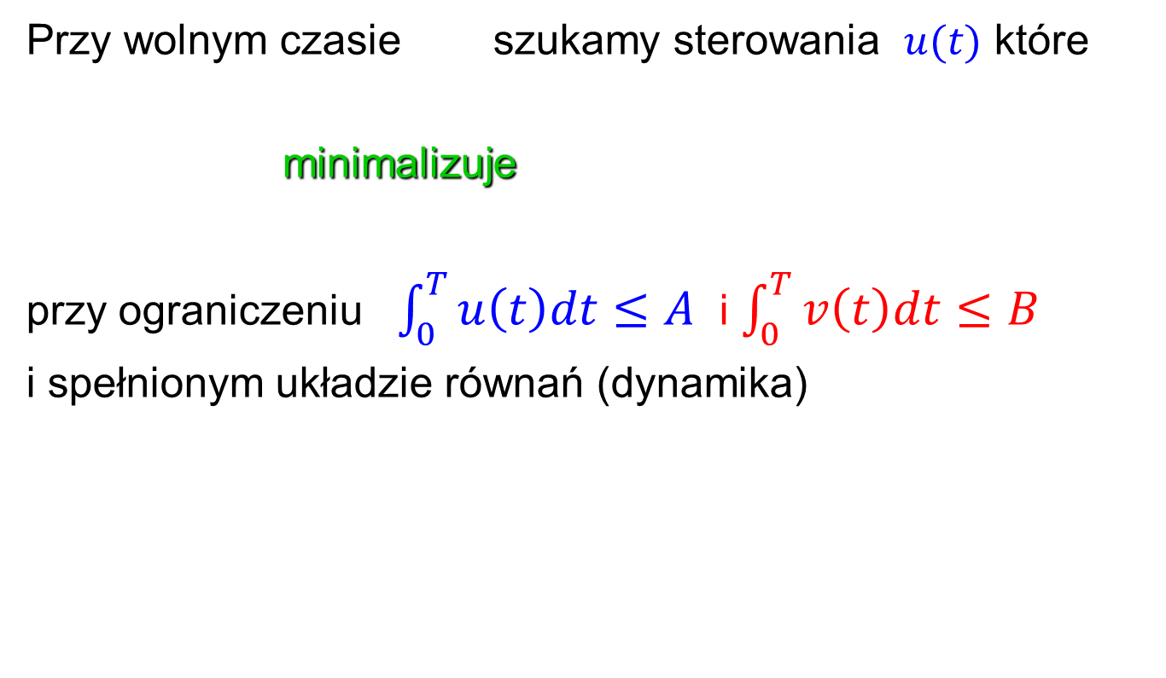
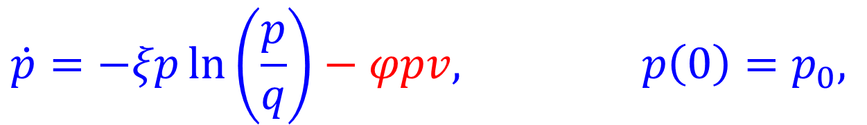
ZADANIE STEROWANIA OPTYMALNEGO
Przy wolnym czasie szukamy sterowania które
minimalizuje
przy ograniczeniu i
i spełnionym układzie równań (dynamika)
$p\left(T\right)$
$\overset{´}{p}=−ξpln\left(\frac{p}{q}\right)−φpv,p\left(0\right)=p_{0},$
Notes:
<numer>

Slide 50
W JAKIEJ KOLEJNOŚCI ?
chemoterpia potrzebuje naczyń krwionośnych do dostarczenia leku

Slide 51
W JAKIEJ KOLEJNOŚCI ?
chemoterpia potrzebuje naczyń krwionośnych do dostarczenia leku
antyangiogeneza niszczy naczynia

Slide 52
W JAKIEJ KOLEJNOŚCI ?
chemoterpia potrzebuje naczyń krwionośnych do dostarczenia leku
antyangiogeneza niszczy naczynia
od czego należy zacząć ?

Slide 53
TERAPIA MATEMATYCZNIE OPTYMALNA
u - antyangiogeneza
v - chemoterapia
Notes:
<numer>
<numer>

Slide 54
MEDYCZNIE - “Pruning”
Rakesh Jain, Steele Lab, Harvard Medical School,
wstępny process antyangiogenezy (“pruning”) niszczy słabe naczynia wzmacniając system krwionośny
istnieje “okno terapeutyczne” jako optymalne czas na rozpoczęcie chemoterapii
Notes:
<numer>

Slide 55


Dziękuję
za uwagę

